Slide 1
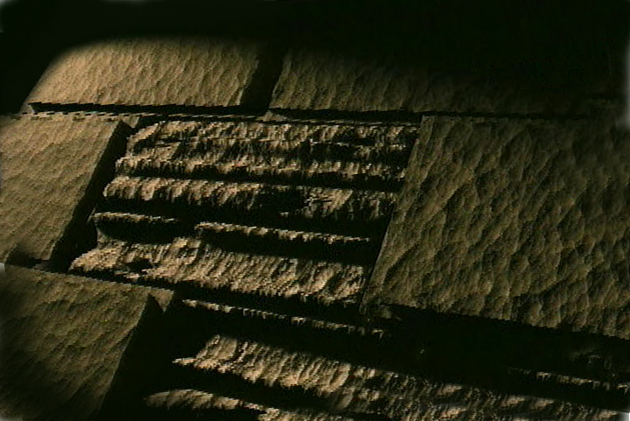
La Biblia…
Básicamente
®
Una presentación de los Ministerios Internacionales
La Biblia…Básicamente Inc.
Fort Worth, Texas
9.6.06.
© 2012 TBBMI
01

Slide 2
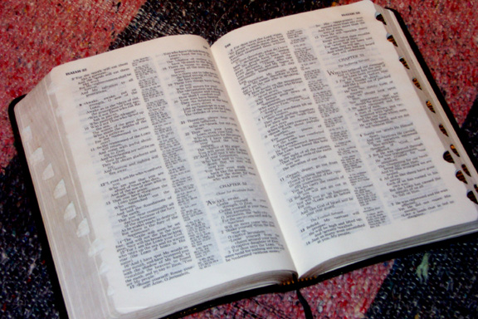
(¡Sí, es un libro ORGANIZADO!)
La Biblia… Básicamente
®
Sexta parte
La “Biblia abierta”
9.6.06.
© 2012 TBBMI
02

Slide 3
Ahora…
cortemos y rebanemos...
9.6.06.
© 2012 TBBMI
03

Slide 4
La Biblia “abierta”
Las partes
y
los pedazos
Organizada...Progresiva...Eterna
A Ministry of ScriptureTechnologies International
9.6.06.
2
© 2012 TBBMI
04

Slide 5
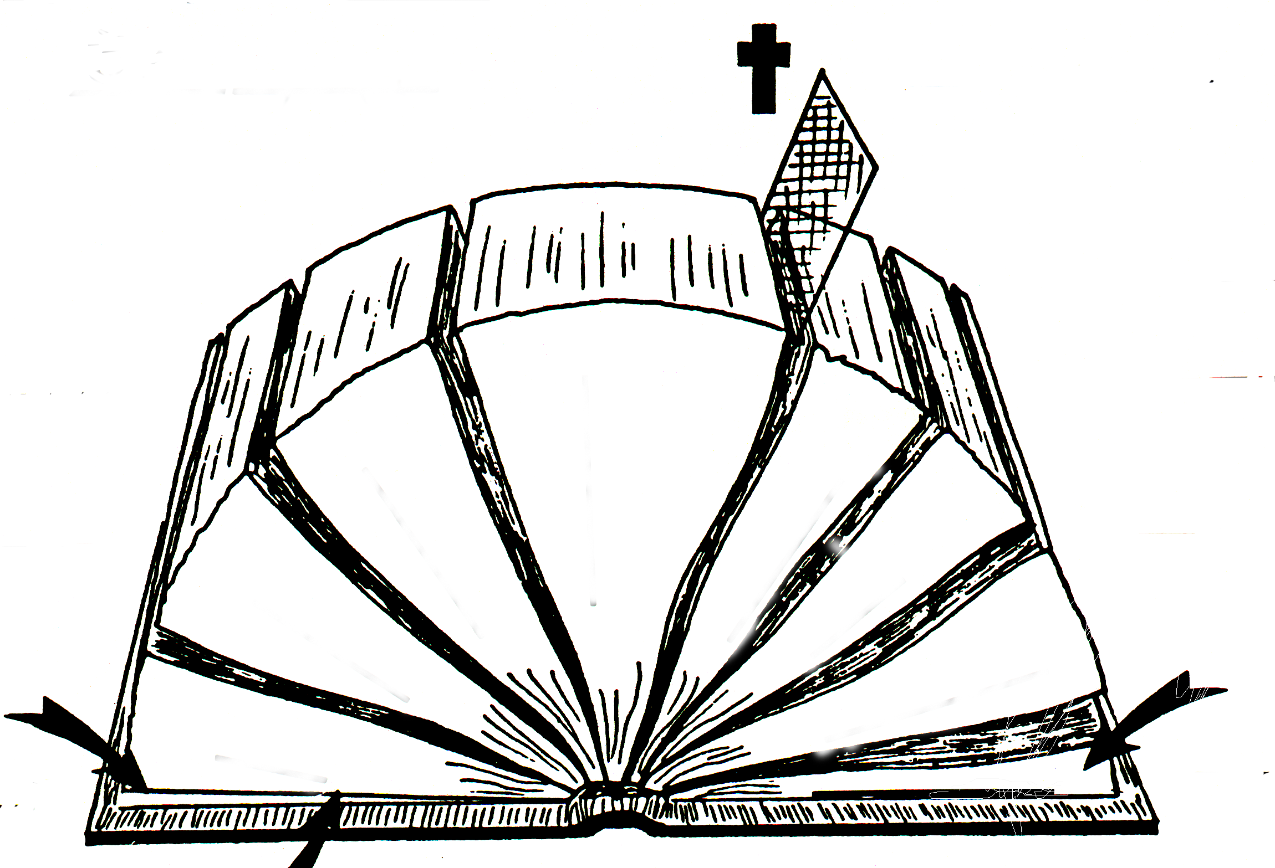
A
B
“ ”
“ ”
D(AT)
C
Un tema:
D(NT)
E(AT)
“ ”
E(NT)
“ ”
F(AT)
F(NT)
4
3
5
/
/
G(AT)
6
G(NT)
2
Ayuda para el estudio #18
7
1
8
H(AT)
2
1
H(NT)
I(AT)
J
La Biblia “abierta”
06-06
© 2012 TBBMI
©2012 TBBMI
06-
9.6.06.
05
©TBBBI

Slide 6
La historia más antigua
La historia más reciente
4
4
06
5

Slide 7
La historia más antigua
La historia más reciente
4
3
5
6
2
7
1
8
07

Slide 8
La historia más antigua
La historia más reciente
4
3
5
6
2
7
1
8
08
4

Slide 9
La historia más antigua
La historia más reciente
4
3
5
Evangelios
6
2
7
1
La ley
8
La documentación inicial
09
3

Slide 10
La historia más antigua
La historia más reciente
4
3
¿Qué sigue? ¡Un conjunto de escritos!
5
Evangelios
6
2
Hechos
7
Historia
1
La ley
8
10
4

Slide 11
La historia más antigua
La historia más reciente
4
3
5
Evangelios
6
2
Poesía
Hechos
7
Historia
1
Epístolas
La ley
8
11
3

Slide 12
La historia más antigua
La historia más reciente
4
3
5
Evangelios
6
2
Profetas
Hechos
Poesía
7
Historia
Epístolas
1
La ley
8
Apocalipsis
Exclusivo de nuestra Biblia: la profecía bíblica
12
2

Slide 13
La historia más antigua
La historia más reciente
4
3
5
Evangelios
6
2
Profetas
Hechos
Poesía
7
Historia
Epístolas
1
La ley
8
Apocalipsis
13
4

Slide 14
Líneas A y B
1600 años
40 autores
Gente común
Líderes militares
Hombres de negocio
Poetas
4
Sacerdotes
3
5
Reyes
Evangelios
6
Podador de árboles
2
Profetas
Hechos
Poesía
Banqueros
7
Historia
Epístolas
1
La ley
8
Apocalipsis
Ayuda para el estudio #18
© 2012 TBBMI
©2012 TBBMI
14
4

Slide 15
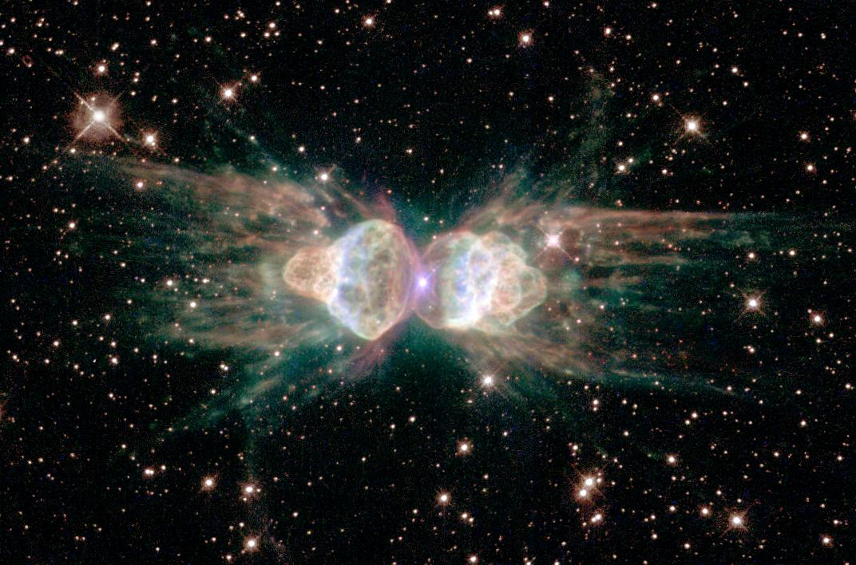
1600 años
40 autores
Línea C
Un tema:
La gloria de Dios
la gloria de Dios
4
3
5
Evangelios
6
2
Profetas
Hechos
Poesía
7
Historia
Epístolas
1
La ley
8
Apocalipsis
2
9.6.06.
2
© 2012 TBBMI
15

Slide 16
1600 años
40 autores
“Antiguo”
Testamento
“Nuevo”
Testamento
Un tema:
la gloria de Dios
Línea D
Contrato antiguo……Contrato nuevo
Contrato antiguo……Contrato nuevo
Evangelios
Profetas
Hechos
Poesía
Antigua voluntad de Dios…… Nueva voluntad de Dios
Historia
Epístolas
La ley
Apocalipsis
16
4

Slide 17
1600 años
40 autores
“Antiguo”
Testamento
“Nuevo”
Testamento
Un tema:
la gloria de Dios
Línea E
“39” libros
“27” libros
Evangelios
3 x 9 = 27
3 x 9 = 27
Profetas
Hechos
Poesía
Historia
Epístolas
La ley
Apocalipsis
17
3

Slide 18
1600 años
40 autores
“Antiguo”
Testamento
“Nuevo”
Testamento
Un tema:
la gloria de Dios
“39” libros
“27” libros
Hebreo
Línea F
Griego
Evangelios
Profetas
Hechos
Poesía
Historia
Epístolas
La ley
Apocalipsis
18
2

Slide 19
1600 años
40 autores
“Antiguo”
Testamento
“Nuevo”
Testamento
Un tema:
la gloria de Dios
“39” libros
“27” libros
Hebreo
Griego
Evangelios
Ley/
Línea G
Gracia/
Promesa
Profetas
Hechos
Cumplimiento
Poesía
Historia
Epístolas
La ley
Apocalipsis
19
4

Slide 20
1600 años
40 autores
“Antiguo”
Testamento
“Nuevo”
Testamento
Un tema:
la gloria de Dios
“39” libros
“27” libros
Hebreo
Griego
Evangelios
Ley/
Gracia/
Promesa
Profetas
Hechos
Cumplimiento
Poesía
Historia
Epístolas
La ley
Apocalipsis
20

Slide 21
1600 años
40 autores
“Antiguo”
Testamento
“Nuevo”
Testamento
Un tema:
la gloria de Dios
“39” libros
“27” libros
Hebreo
Griego
Evangelios
Ley/
Gracia/
Promesa
Profetas
Hechos
Cumplimiento
Poesía
Telescopio
Historia
Epístolas
Telescopio
Línea H
La ley
Apocalipsis
Eternidad Pasado
Eternidad Futuro
21
3

Slide 22
1600 años
40 autores
“Antiguo”
Testamento
“Nuevo”
Testamento
Un tema:
la gloria de Dios
“39” libros
“27” libros
Hebreo
Griego
Abraham
Evangelios
Ley/
Gracia/
Promesa
Profetas
Hechos
Cumplimiento
Poesía
¡¡¡Génesis 12!!!
Telescopio
Historia
Epístolas
Telescopio
La ley
Apocalipsis
Eternidad Pasado
Eternidad Futuro
Microscopio
Línea I
22
5

Slide 23
1600 años
40 autores
“Antiguo”
Testamento
“Nuevo”
Testamento
Un tema:
la gloria de Dios
“39” libros
“27” libros
Hebreo
Griego
Evangelios
Ley/
Gracia/
Promesa
Profetas
Hechos
Cumplimiento
Poesía
Telescopio
Historia
Epístolas
Telescopio
Línea J
La ley
Apocalipsis
Eternidad Pasado
Eternidad Futuro
2 telescopios
1 microscopio
Microscopio
23

Slide 24
✝
✝
✝
✝
✝
✝
1600 años
40 autores
“Antiguo”
Testamento
“Nuevo”
Testamento
Un tema:
la gloria de Dios
“39” libros
“27” libros
Hebreo
Griego
Evangelios
Ley/
Gracia/
Promesa
Profetas
Hechos
Cumplimiento
Poesía
Telescopio
Historia
Epístolas
Telescopio
La ley
Apocalipsis
Eternidad Pasado
Eternidad Futuro
2 telescopios
1 microscopio
Microscopio
24
1

Slide 25
1600 años
40 autores
“Antiguo”
Testamento
“Nuevo”
Testamento
Un tema:
la gloria de Dios
Culminando en el ministerio del Seńor Jesucristo y el desarrollo de la iglesia primitiva y su difusión por el mundo entero!
“39” libros
“27” libros
Hebreo
Griego
Evangelios
Ley/
Gracia/
Promesa
Profetas
Hechos
Cumplimiento
Poesía
Telescopio
Historia
Epístolas
Telescopio
La ley
Apocalipsis
Eternidad Pasado
Eternidad Futuro
2 telescopios
1 microscopio
Microscopio
9.6.06.
1
25

Slide 26
✝
✝
✝
✝
✝
✝
El llamado
1600 años
Cades-Barnea
S - D - S
40 autores
“Antiguo”
Testamento
“Nuevo”
Testamento
Evangelios
40
Un tema:
Paralelos funcionales del Antiguo y el Nuevo Testamento… La ley (1) y los Evangelios (5) producen consecuencias históricas, las Historias (2) y los Hechos (6); muestran el desarrollo de una cultura que produce un conjunto de escritos: la Poesía (3) y las Epístolas (7), haciendo que esas dos partes sean exclusivas de nuestra Biblia, los profetas (4) y el Apocalipsis (8).
Sinaí
Epístolas
la gloria de Dios
Territorio dividido
“39” libros
430
“27” libros
Iglesia
Éxodo
70 años
Hebreo
Griego
Israel
Profetas
J - E
Evangelios
Ley/
Gracia/
Hechos
Esclavitud
Promesa
Profetas
Hechos
Cumplimiento
Poesía
Jueces
350
Judá
Historia
L - S - B
Telescopio
I - I
Epístolas
Telescopio
Apocalipsis
La ley
12 tribus
Apocalipsis
Eternidad Pasado
Eternidad Futuro
M - C - C
Z - E - N
2 telescopios
1 microscopio
Microscopio
5 Sermones
3 Viajes largos
26
5
© 2012 TBBMI
9.6.06.

Slide 27
1600 años
40 autores
Evangelios
Profetas
Hechos
Poesía
Historia
Epístolas
La ley
Apocalipsis
Eternidad Pasado
Ayuda para el estudio #33
27

Slide 28
1600 años
40 autores
Un tema:
la gloria de Dios
Evangelios
Profetas
Hechos
Poesía
Historia
Epístolas
La ley
Apocalipsis
28

Slide 29
1600 años
40 autores
“Antiguo”
Testamento
“Nuevo”
Testamento
Un tema:
la gloria de Dios
Evangelios
Profetas
Hechos
Poesía
Historia
Epístolas
La ley
Apocalipsis
29

Slide 30
1600 años
40 autores
“Antiguo”
Testamento
“Nuevo”
Testamento
Un tema:
la gloria de Dios
“39” libros
“27” libros
Evangelios
Profetas
Hechos
Poesía
Historia
Epístolas
La ley
Apocalipsis
30

Slide 31
1600 años
40 autores
“Antiguo”
Testamento
“Nuevo”
Testamento
Un tema:
la gloria de Dios
“39” libros
“27” libros
Hebreo
Griego
Evangelios
Profetas
Hechos
Poesía
Historia
Epístolas
La ley
Apocalipsis
31

Slide 32
1600 años
40 autores
“Antiguo”
Testamento
“Nuevo”
Testamento
Un tema:
la gloria de Dios
“39” libros
“27” libros
Hebreo
Griego
Evangelios
Ley/
Gracia/
Promesa
Profetas
Hechos
Cumplimiento
Poesía
Historia
Epístolas
La ley
Apocalipsis
32

Slide 33
1600 años
40 autores
“Antiguo”
Testamento
“Nuevo”
Testamento
Un tema:
la gloria de Dios
“39” libros
“27” libros
Hebreo
Griego
Evangelios
Ley/
Gracia/
Promesa
Profetas
Hechos
Cumplimiento
Poesía
Historia
Epístolas
La ley
Apocalipsis
33

Slide 34
1600 años
40 autores
“Antiguo”
Testamento
“Nuevo”
Testamento
Un tema:
la gloria de Dios
“39” libros
“27” libros
Hebreo
Griego
Evangelios
Ley/
Gracia/
Promesa
Profetas
Hechos
Cumplimiento
Poesía
Telescopio
Historia
Epístolas
Telescopio
La ley
Apocalipsis
Eternidad Pasado
Eternidad Futuro
34

Slide 35
1600 años
40 autores
“Antiguo”
Testamento
“Nuevo”
Testamento
Un tema:
la gloria de Dios
“39” libros
“27” libros
Hebreo
Griego
Abraham
Evangelios
Ley/
Gracia/
Promesa
Profetas
Hechos
Cumplimiento
Poesía
¡¡¡Génesis 12!!!
Telescopio
Historia
Epístolas
Telescopio
La ley
Apocalipsis
Eternidad Pasado
Eternidad Futuro
9.6.06.
37
35

Slide 36
1600 años
40 autores
“Antiguo”
Testamento
“Nuevo”
Testamento
Un tema:
la gloria de Dios
“39” libros
“27” libros
Hebreo
Griego
Abraham
Evangelios
Ley/
Gracia/
Promesa
Profetas
Hechos
Cumplimiento
Poesía
¡¡¡Génesis 12!!!
Telescopio
Historia
Epístolas
Telescopio
La ley
Apocalipsis
Eternidad Pasado
Eternidad Futuro
Microscopio
9.6.06.
37
36

Slide 37
1600 años
40 autores
“Antiguo”
Testamento
“Nuevo”
Testamento
Un tema:
la gloria de Dios
“39” libros
“27” libros
Hebreo
Griego
Evangelios
Ley/
Gracia/
Promesa
Profetas
Hechos
Cumplimiento
Poesía
Telescopio
Historia
Epístolas
Telescopio
La ley
Apocalipsis
Eternidad Pasado
Eternidad Futuro
2 telescopios
1 microscopio
Microscopio
37

Slide 38
1600 años
40 autores
“Antiguo”
Testamento
“Nuevo”
Testamento
Un tema:
la gloria de Dios
“39” libros
“27” libros
Hebreo
Griego
Evangelios
Ley/
Gracia/
Promesa
Profetas
Hechos
Cumplimiento
Poesía
Telescopio
Historia
Epístolas
Telescopio
La ley
Apocalipsis
Eternidad Pasado
Eternidad Futuro
2 telescopios
1 microscopio
Microscopio
38

Slide 39
1600 años
40 autores
“Antiguo”
Testamento
“Nuevo”
Testamento
Un tema:
la gloria de Dios
“39” libros
“27” libros
Hebreo
Griego
Evangelios
Ley/
Gracia/
Promesa
Profetas
Hechos
Cumplimiento
Poesía
Telescopio
Historia
Epístolas
Telescopio
La ley
Apocalipsis
Eternidad Pasado
Eternidad Futuro
2 telescopios
1 microscopio
Microscopio
39

Slide 40
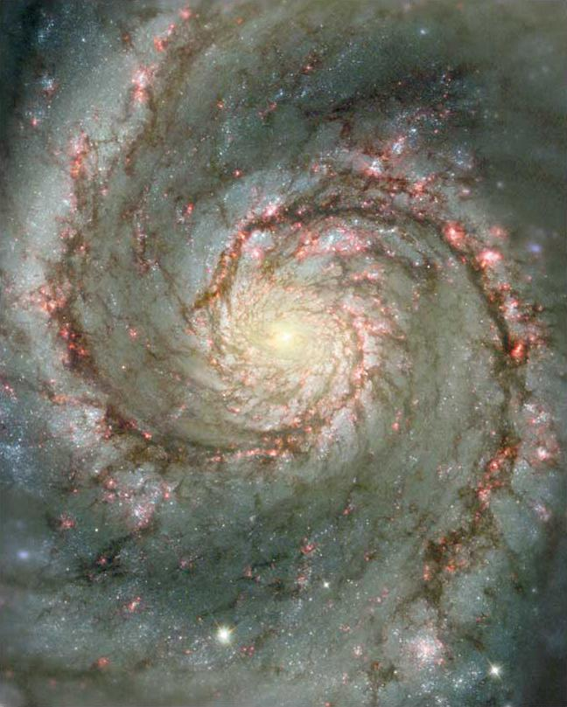
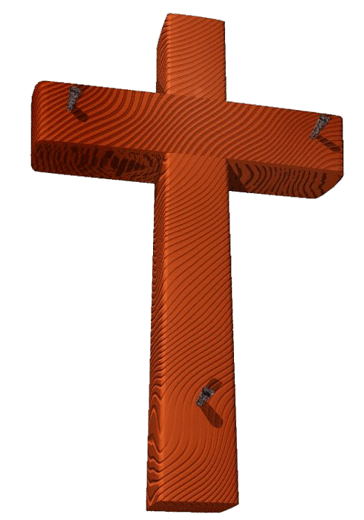
La gloria de Dios
06-31
© 2012 TBBMI
9.6.06.
1
40

Slide 41
La Biblia “abierta”
Las partes
y
los pedazos
Organizada...Progresiva...Eterna
A Ministry of ScriptureTechnologies International
9.6.06.
© 2012 TBBMI
41

Slide 42
La Biblia…
Básicamente
®
Una presentación de los Ministerios Internacionales
La Biblia…Básicamente Inc.
Fort Worth, Texas
© 2012 TBBMI

Slide 43
Black

Slide 44
La Biblia…Básicamente • BibleStudyDownloads.org
Descárgalo gratis
Notes:
The Bible…Basically (bb)

